Slide 1
CSS 基本語法

Slide 2
CSS (Cascading Style Sheet)
stylesheet language
(是一種樣式表的語言)

Slide 3
CSS (Cascading Style Sheet)
如果寫網頁如同蓋房子，那… HTML就是隔間用的鋼筋水泥 CSS就是用來讓房子更漂亮的裝潢與輕隔間

Slide 4
CSS (Cascading Style Sheet)
CSS (Cascading Style Sheet) – 串接樣式表
由W3C提出
CSS 是一種程式語言（Language）,要用來控制網頁外觀，定義網頁內容編排、顯示、格式化以及其他特殊效果，簡單來說就是用來控制如何顯示網頁。
它的功能有一大部分與 HTML 重疊, 之所以如此, 乃是為了簡化 HTML 的工作, 將控制網頁外觀的部分交由 CSS 來做。

Slide 5
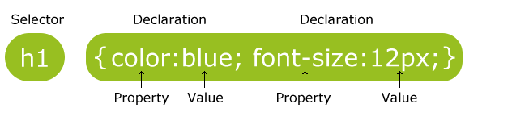
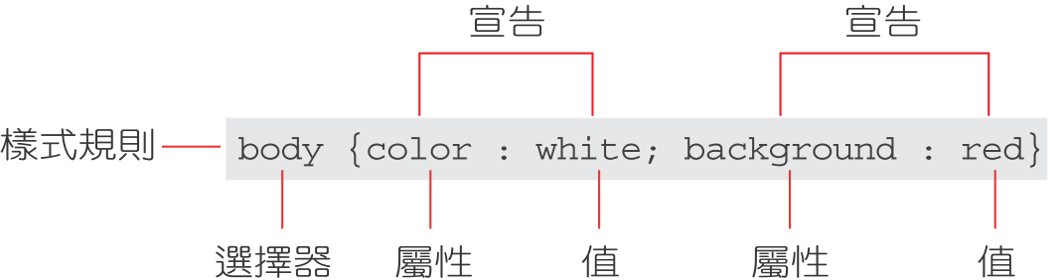
CSS 樣式的宣告方式
CSS 樣式表是由一條一條的樣式規則 (style rule) 所組成， 主要是由選擇器（Selector）和宣告（Declaration）兩個部分所組成, 而宣告又區分為屬性（Property）和值（Value）
選擇器 { 屬性：設定值； ... }

Slide 6
CSS 樣式的宣告方式
選擇器(Selector)
p {
font-family: Arial;}
宣告(DECLARATION)
選擇器：指定所要套用的元素，元素可以同時定義多個，但要以逗號隔開。
宣告：指定選取器所指向的元素，應該如何樣式化，其內容分成屬性和值兩個部分，各樣是以分號隔開。
Notes:
Explain: Selector indicates which elements the rule applies to

Slide 7
CSS 樣式的宣告方式
h1, h2, h3 {
font-family: Arial;
color: yellow;}
屬性
(PROPERTY)
值(VALUE)
屬性：標示了你想要更改元素的面向(例如：字型、顏色)
值：指定了你要在該屬性上的設定值(例如: 顏色屬性)

Slide 8
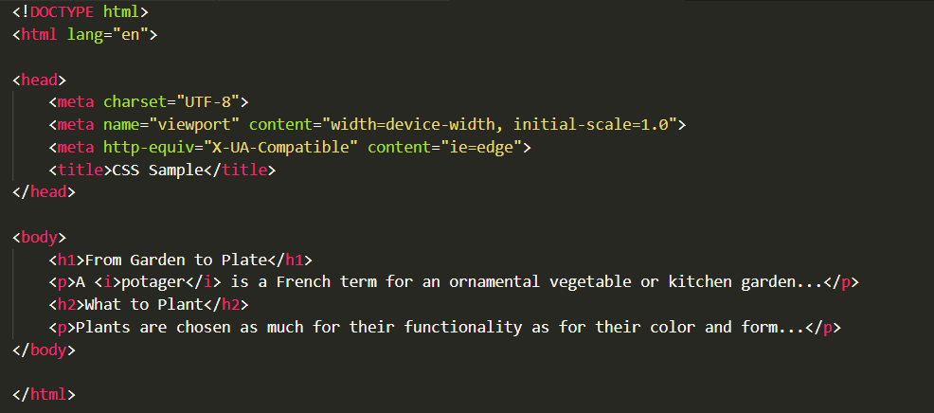
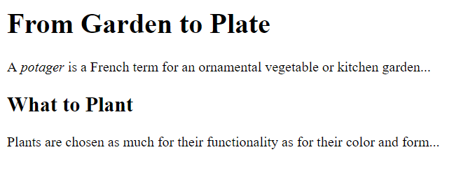
CSS 樣式的宣告方式

Slide 9
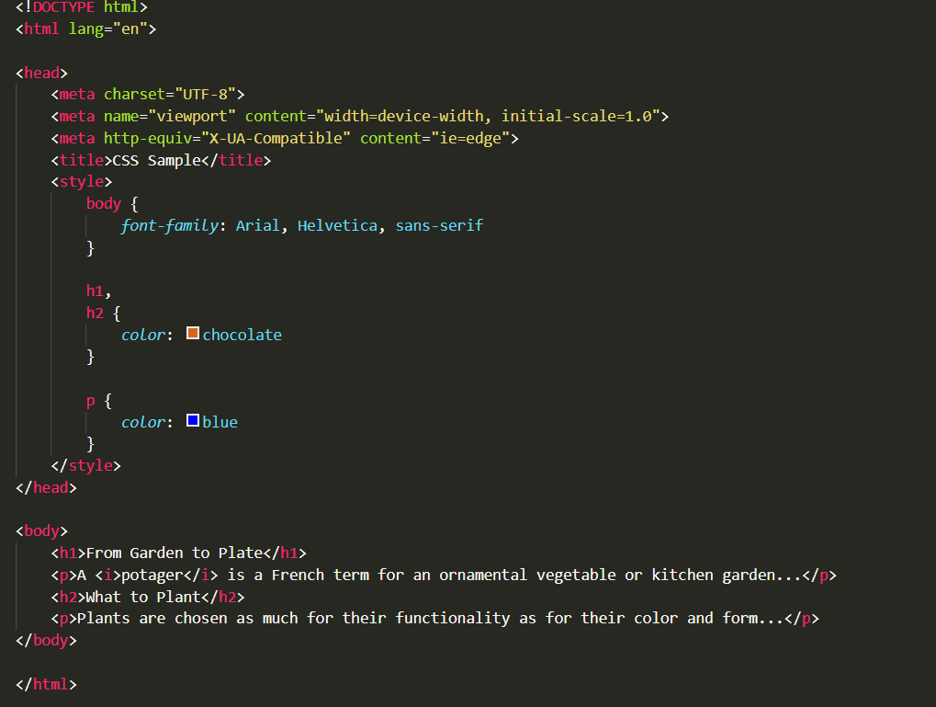
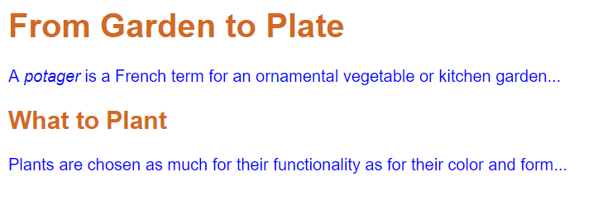
CSS 樣式的宣告方式
CSS 樣式設定

Slide 10
編輯CSS注意事項
若屬性值中包含英文字母、數字、減號或小數點外的字元，那屬性值前後需加上雙引號[“]或單引號[‘]
CSS會區分英文大小寫，因此命名時，請注意要維持一致性的命名規則 ，例如：myName
CSS的註解符號為 /* */
當樣式中有多個屬性時，要用分號(；)隔開
為了方便閱讀，建議當有多屬性設定時，可適當的換行
P{color=“blue”; font-size:”18px”}
P{
color=“blue”;
font-size:”18px”;
font-family:”標楷體”;
}

Slide 11
編輯CSS注意事項
若有多個標籤套用同一套屬性時，建議可將其合併，同時宣告，個元素可用逗點隔開
p , a ,h1{
color:“blue”;
font-size:”18px”;
font-family:”標楷體”;
}

Slide 12
定義CSS樣式表的方法
以下 4 種方式都可以定義 CSS 樣式：
用 <style> 標籤定義樣式 (在<head>區塊)。
使用HTML 元素的style 屬性指定樣式表
將樣式表定義在 css 檔案, 以 <link> 標籤連結該檔。
將樣式表定義在 css 檔案, 以 @import 指令匯入該檔。

Slide 13
選擇器
基本的選擇器主要有三種：
標籤 (Type) 選擇器 (例如：body)
Class 選擇器(例如：.myTitle)
ID 選擇器 (例如：#myTitle001)
進階的選擇器：
群組選擇器 (h1, h2 ,p)
後代選擇器 (ol .myTitle)

Slide 14
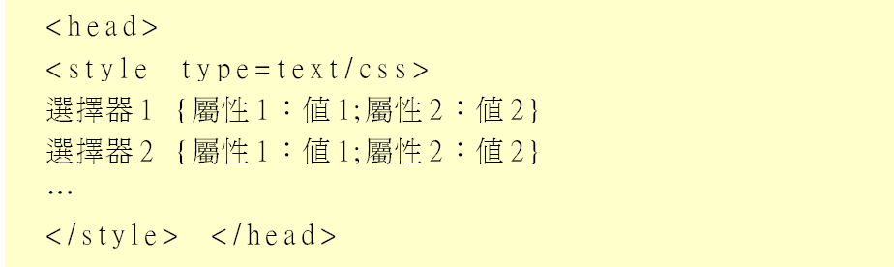
在 <head> 元素裡面嵌入樣式表
在 head 段落中使用 <style> 標籤來定義樣式表, 可說是最常見的方式, 其格式如下：
緊跟在 style 之後的 type=text/css 是告訴瀏覽器：「從下一列開始, 是用來定義 CSS樣式, 直到 </style> 為止」。雖然沒定義這個 type 屬性, 在某些瀏覽器還是能正確解讀, 但是寫出來更能確保相容性(新版中已經沒有依定要標示這個部分)
在輸入時, 要特別注意 <style> 標籤必須在 <head> 段落中（亦即在 <head> 到</head> 之間）, 若是誤植到 <body> 段落就無效了。

Slide 15
Style- Settings
網頁元素的屬性，可以直接設定在標籤當中
<Span Style=font-size:”12px”>
宣告樣式
屬性名稱
屬性值

Slide 16

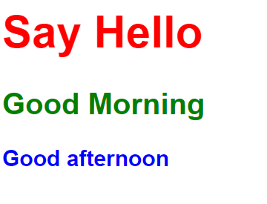
Style- Settings
但是當一個標籤要設定多個屬性的時候，整個HTML會變比較混亂難以維護

Slide 17
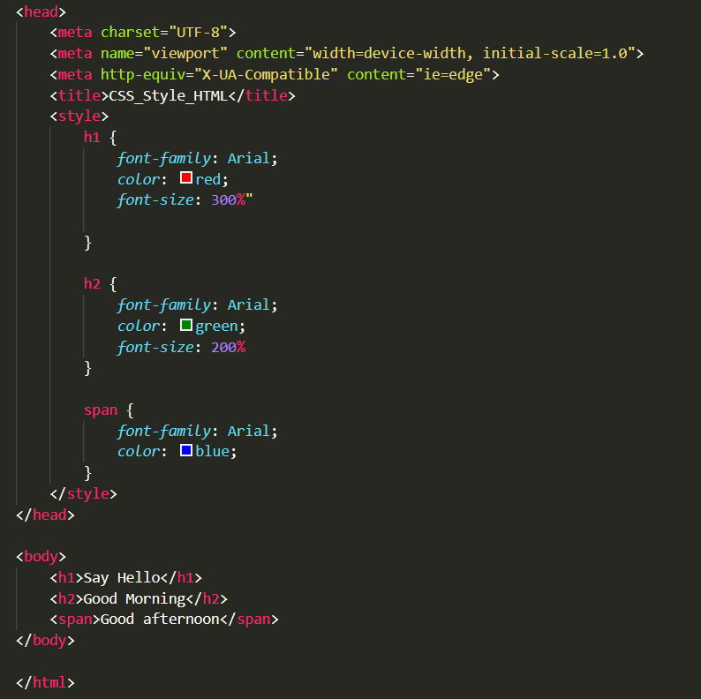
Style- Settings
因此我們將屬性移到CSS樣式當中，這樣程式看起來就會很乾淨了

Slide 18
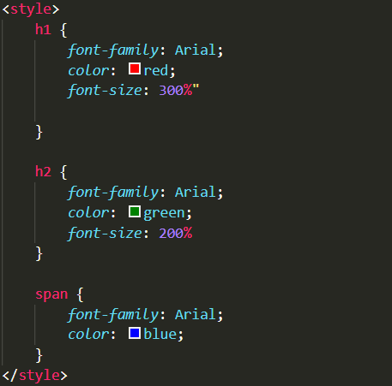
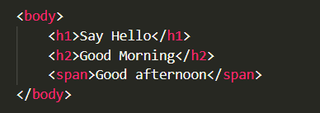
Style- Settings
有發現這當中的秘密了嗎?

Slide 19
Style- Settings
有發現這當中的秘密了嗎?

Slide 20
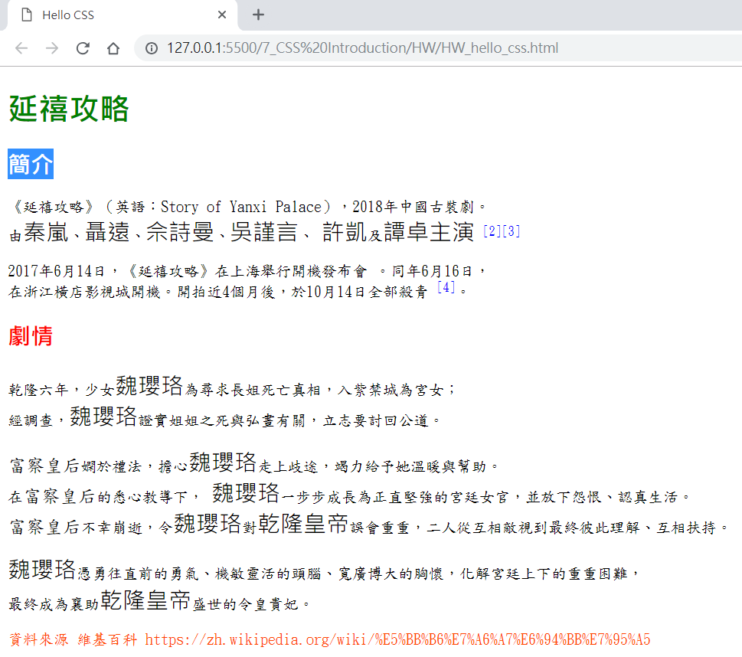
練習1 CSS標籤練習
請開啟作業檔案HW_hello_css.html
在這檔案當中，我們將樣式定義在HTML的標籤當中，請將所有的樣式統一定義在Style標籤當中，讓網頁可以正常呈現如結果所是
HW_hello_css.html

Slide 21
連結外部CSS檔
無論是使用 <style> 標籤或 style 屬性, CSS 的定義都是寫在網頁裡, 因此稱為內部 CSS （Internal CSS）。
若將 CSS 的定義從網頁中抽離, 另外存成一個 css 檔, 這種方式便稱為外部 CSS（External CSS）。
要連結外部CSS，則必須利用 <link> 標籤或 @import 指令來讀取 css 檔的內容。

Slide 22
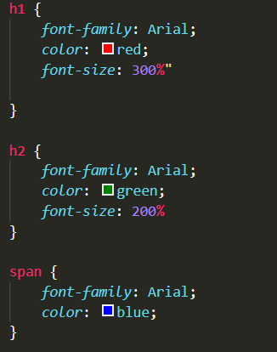
連結外部CSS檔
Css 檔的內容其實就是一條條的規則, 遵照先前提過的語法撰寫即可, 但是不可加上 <style> 標籤和 </style> 標籤, 例如：
Css/css_style.css

Slide 23
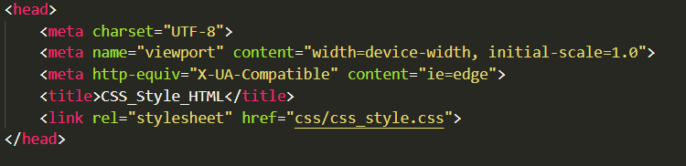
連結外部CSS檔
所有的宣告還是都得包括在 {} 之間, 而且都要以 ； 結束。註解文字則必須用 /* 和 */ 圍起來。
至於在網頁部分, 必須在 head 段落以 <link> 標籤呼叫 CSS 檔
rel=StyleSheet ：告訴瀏覽器要連結的對象是一份樣式表(rel 代表 Relation), 而 type=text/css 則更明確指出該樣式表是 CSS 樣式表（因為另有 JSS 樣式表, 但罕見）。
href：而 href 的用法如同在 HTML 的 <a> 標籤, 以 URL 格式指到某一個檔案。
sample_intro_css_external.html

Slide 24
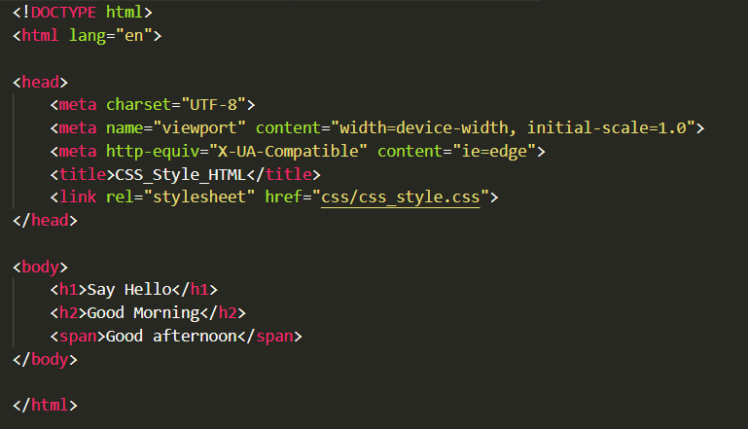
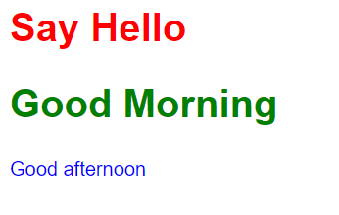
連結外部CSS檔
sample_intro_css_external.html

Slide 25
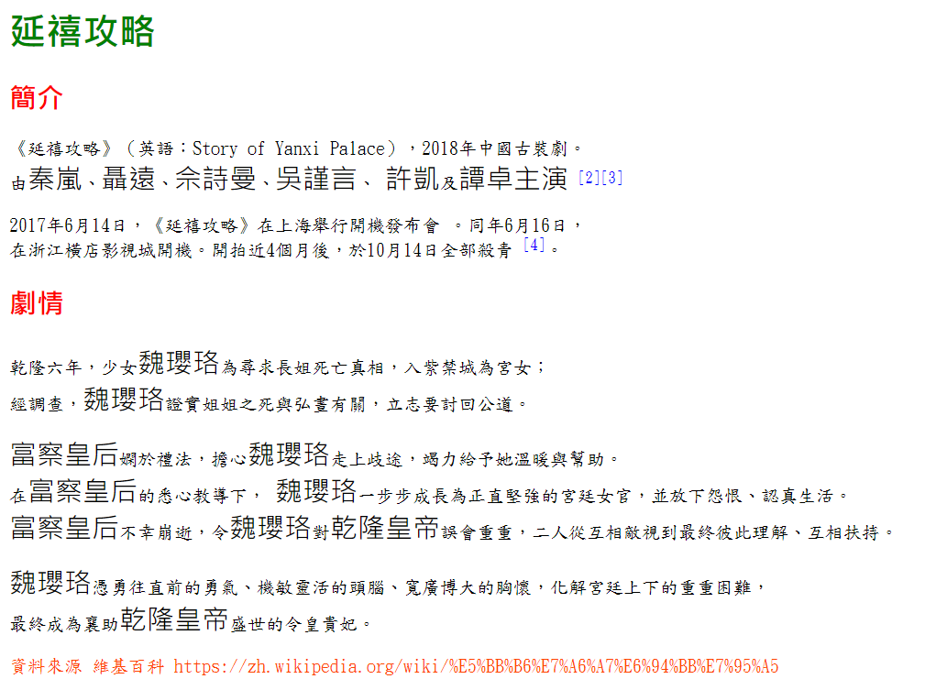
練習2 連結外部CSS檔案
請延續前一個練習
請將前一個練習的CSS內容，另存成Hello_CSS.css
請將Hello_CSS.css存放在css資料夾下
作業檔案請存成 HW_hello_css_ext.html

Slide 26
CSS 選擇器

Slide 27
CSS 選擇器
選取器名稱 | 說明 | 範例
全域選取器 | 套用到所有的元素 | * {} 套用到所有頁面上的元素
標籤選取器 | 符合的標籤元素名稱 | h1, h2, span {} 套用到<h1><h2><span>
類別選取器 | 指定的Class元素 | .note {}套用到class為note的元素 p.note {}套用到class為note的<p>元素
ID 選取器 | 指定的id元素 | #introduction {} 套用到id為introduction的元素
子元素選取器 | 找出元素的直系子元素 | li>a {} li下面的所有a元素(不包含其他<a>元素
Notes:
Fade in: universal selector
Click: type selector
Click: class selector
Click: id attribute

Slide 28
CSS 選擇器
選取器名稱 | 說明 | 範例
後代選取器 | 找出一定元素的後代元素，(不僅是直系子元素) | p a {} 找出任何位於<p>元素內的<a>元素
相連手足選取器 | 找出元素的相連手足元素 | h1+p {} <h1>元素之後的第一個<p>元素
整體手足選取器 | 找出一元素的手足元素，即是並非直接相連 | h1~p {} 若<h1>之後有兩個<p>元素，則此規則會套用到兩者之上
Notes:
Fade in: child selector
Click: descendent selector
Click: adjacent sibling selector
Click: general sibling selector

Slide 29
標籤選擇器(Tag Selector)
以 HTML 元素作為選擇對象, 所以它的名稱必定是某一個 HTML 元素名稱, 例如：p、h1、div、span 等等, 不可使用自訂的名稱。
若有多個標籤要共用屬性時，則必須要”,”將標籤分開
span {
font-size:”18px”;
font-family:”標楷體”;
}
Span, P , h1 {
font-size:”18px”;
font-family:”標楷體”;
}

Slide 30
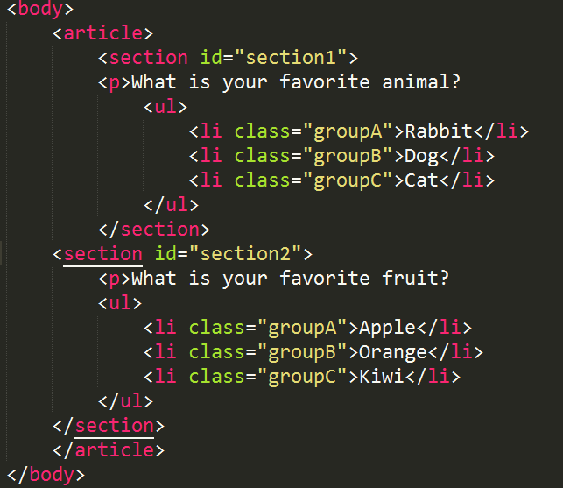
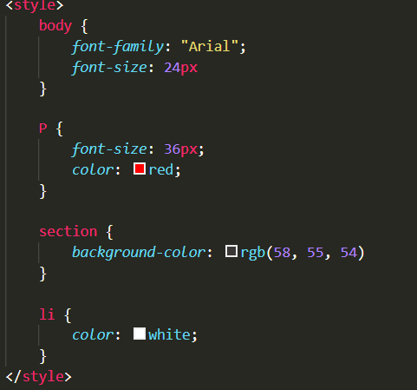
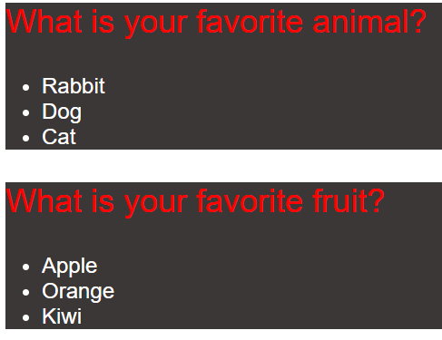
標籤選擇器(Tag Selector)
sample_select_Tag.html
Notes:
select_Tag.html

Slide 31
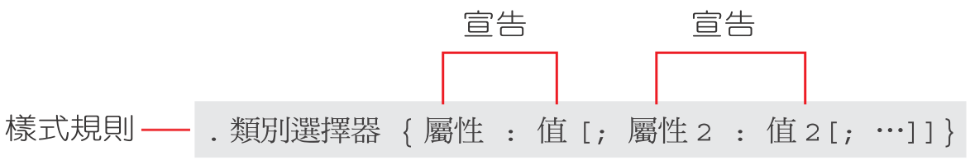
類別選擇器 (Class Selector)
所謂的『類別選擇器』（Class Selector）, 就是在定義時, 選擇以某個類別(Class)為套用對象, 使得隸屬於該類別的所有元素或特定元素, 都可以套用此樣式
這種選擇器的格式為 『*.XXX』, 其中 XXX 為自訂的名稱, 例如：『*.warning』、『*.class_a』 等等。不過因為『*』可以省略, 所以我們通常會看到『.warning』、『.class_a』 這類的名稱。
使用了類別選擇器, 代表以 XXX 類別為套用對象。說得再清楚一點, 就是『對於隸屬於 XXX 類別的元素, 套用此規則』
使用類別選擇器定義樣式規則的語法如下：

Slide 32
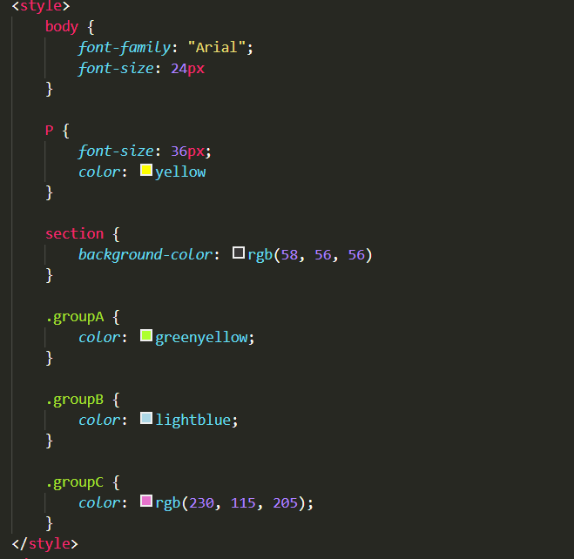
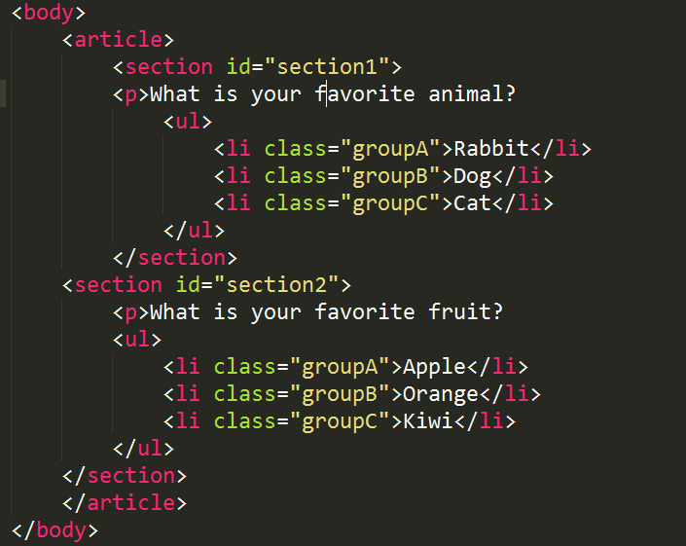
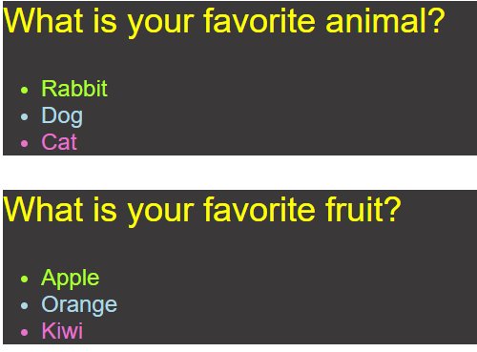
類別選擇器 (Class Selector)
sample_select_class.html
Notes:
select_class.html

Slide 33
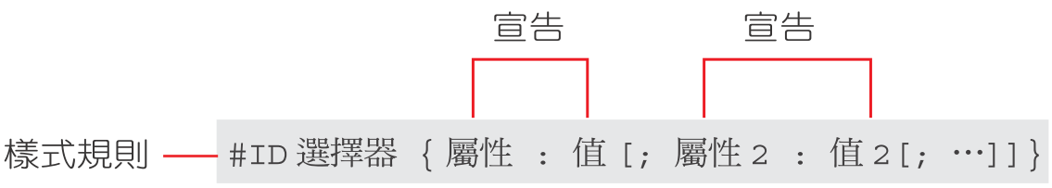
ID 選擇器
這種選擇器的格式為 『*#XXX』 , 其中 XXX 為自訂的名稱, 例如：『*#3dmark』、『*#type_1』 等等。同樣地, 因為可省略『*』, 通常看到的是『#3dmark』、『#type_1』 之類的名稱。
使用了 id 選擇器, 代表以 id=XXX 的元素為套用對象, 換言之, 就是『對於名稱為 XXX的元素, 套用此規則』
所謂的『識別碼選擇器』, 就是在定義時, 選定某個識別碼（ID,Identifier）作為套用對象。
它與類別選擇器的最大差異, 在於此 ID 應該只對應到一個元素, 不像類別中可以包含許多個素。
使用ID 選擇器定義樣式規則的語法如下：
P.819~20

Slide 34
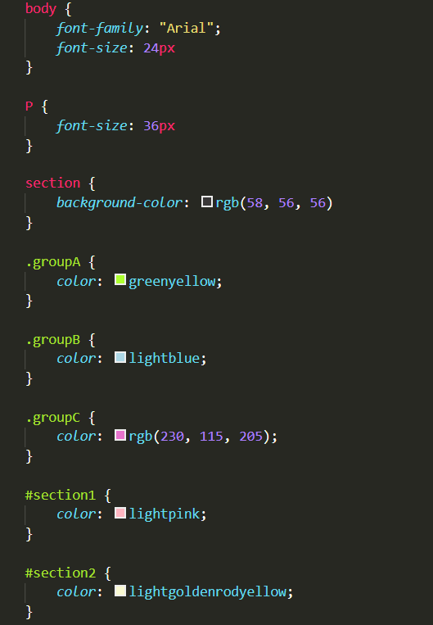
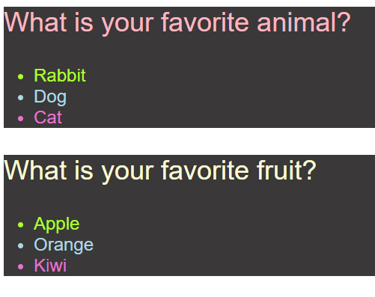
ID 選擇器

Slide 35
練習3 class / ID 選擇器
請利用練習一的完成結果，完成本練習
請將個標籤加上不同的背景顏色( background-color)
header: burlywood
Footer: lavenderblus
Article的部分，請做以下的設定：
總共分成兩個段落，把Section加上適當的標籤，分別將他們訂議成為sec1 以及sec2而這個標籤，主要是要用來定義兩個section不同的背景的顏色，分別為#EEFFBB / #99FFFF
請將戲劇名稱”延禧攻略”的部分，將文字的顏色(color)都設定成 darkorchid，且字型大小(font-size)設定為120%
女生的角色名稱，請將其文字顏色設定為rgb(255, 0, 157)
男生角色的名稱，請將其文字顏色設定為blue
溫馨小提示：
在HTML語法中，id在整個html文件，僅僅只能出現一次，但是class可以出現多次
Id主要用在定義某一個特定物件，而Class則可用在定義多個物件上

Slide 36
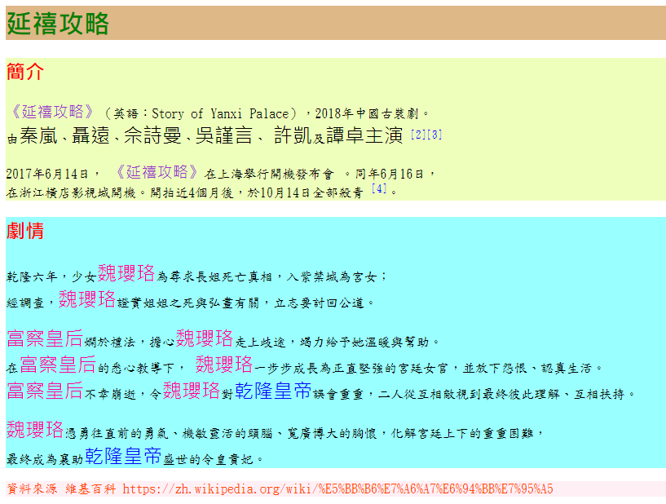
練習3 class / ID 選擇器
本練習的完成畫面如下
HW_hello_css_ClassID.html

Slide 37
子元素選取器
所謂的子元素選取器，指的就是在某個元素下面的某一個元素，寫法如下
section > p {
font-size:”18px”;
font-family:”標楷體”;
}

Slide 38
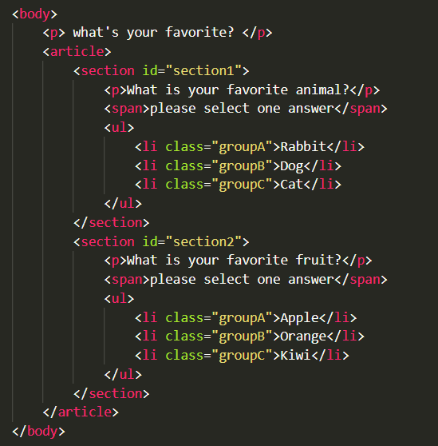
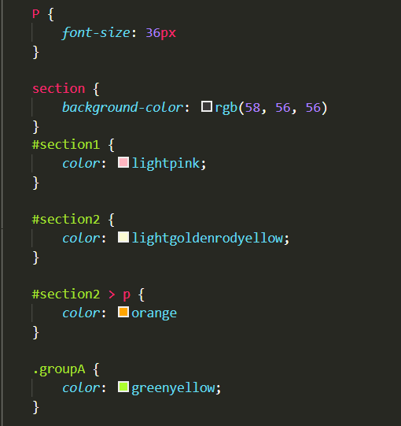
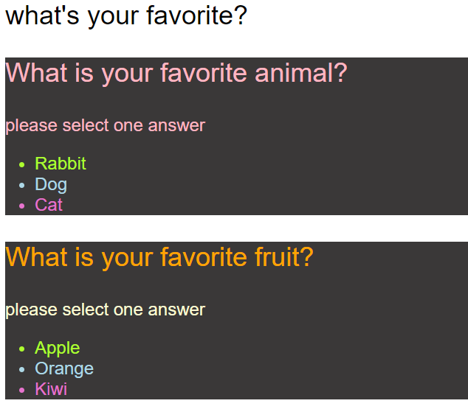
子元素選取器
在這個範例當中，我們利用Section2 個ID，來定義他下面<p>標籤的顏色，因此在結果的畫面，我們發現Section1的<p>標籤，文字顏色就會維持原來的顏色
sample_select_child.html

Slide 39
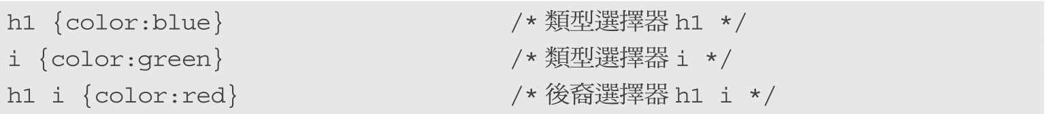
後代選取器
以HTML元素的子元素作為要套用的樣式
萬用選擇器
該選擇器為選取，網頁中的所有元素

Slide 40
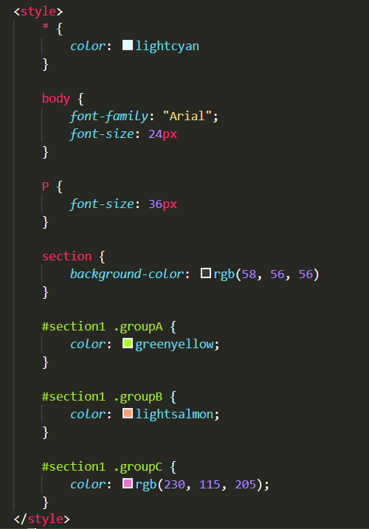
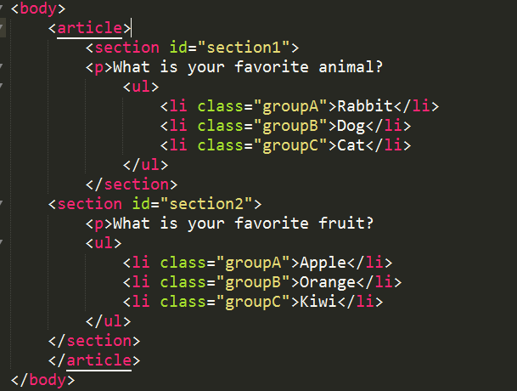
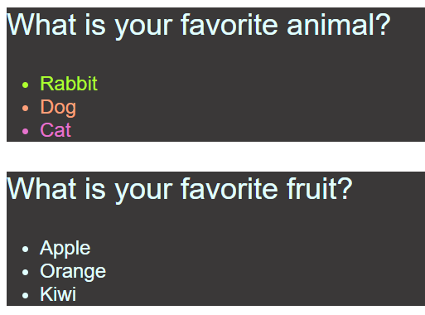
後代選擇器
利用全域選擇器 * 將所有的預設文字顏色進行設定
透過後代選擇器，選擇Section1當中的Group A、 Group B、 Group C 進行設定
sample_select_descendant.html
Notes:
select_descendant.html

Slide 41
相連手足(Adjacent sibling)/整體手足(General sibling)選取器
相連手足選取器，選擇指定標籤之後的第一個指定標籤(只選第一個)
整體手足選去器，選擇指定標籤之後的所有指定標籤(選多個)
h1 > p {
font-size:”18px”;
font-family:”標楷體”;
}
h1 ~ p {
font-size:”18px”;
font-family:”標楷體”;
}
sample_select_sibling.html

Slide 42
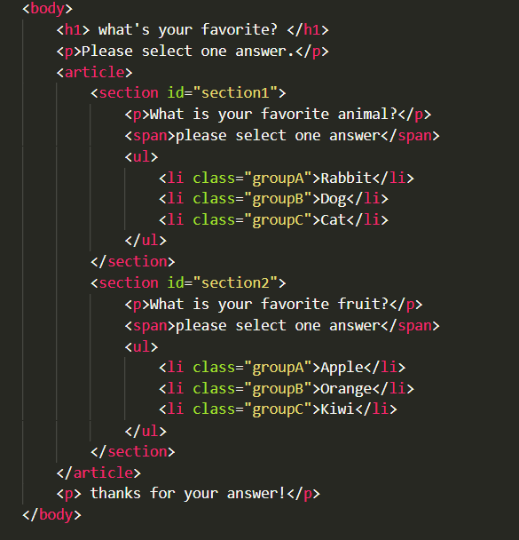
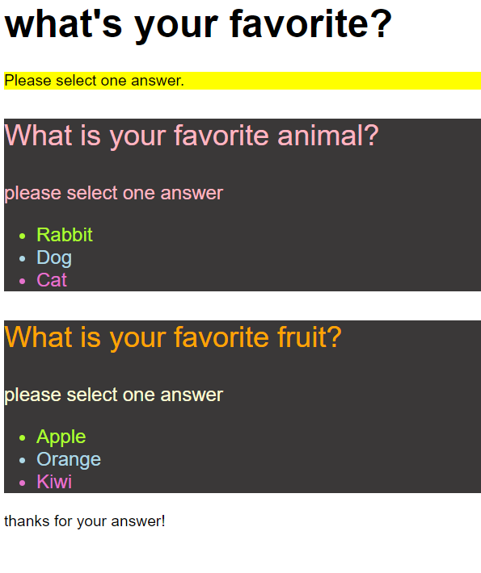
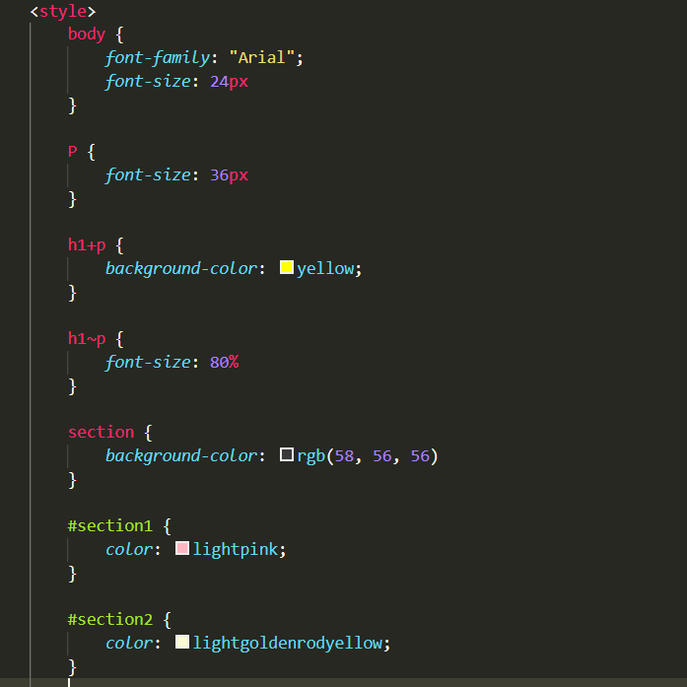
相連手足(Adjacent sibling)/整體手足(General sibling)選取器
以本例來說，我們透過 h1+p，來變更h1之後的第一個<p>元素的背景樣式
利用h1~p來變更，來變更h1之後的所有的<p>元素的字型大小為80%
sample_select_sibling.html

Slide 43
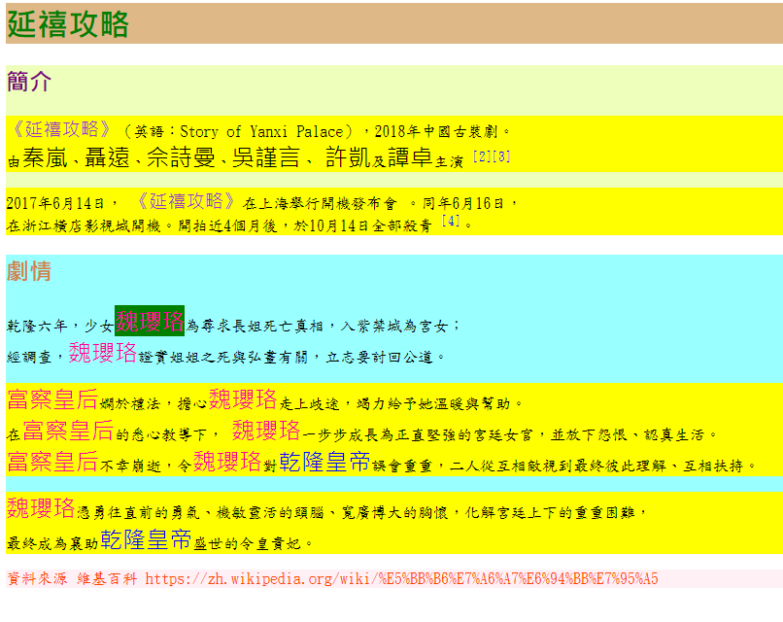
練習4 選擇器綜合練習
請使用練習三的結果，完成本題
請利用前面的選擇器，完成結果畫面的設定
其顏色如下所示
設定背景色background-color為yellow
字型顏色color為purple
字型顏色color為peru
文字背景顏色background-color為green
2
1
3
4
HW_hello_css_all.html
Notes:
select_descendant.html

Slide 44
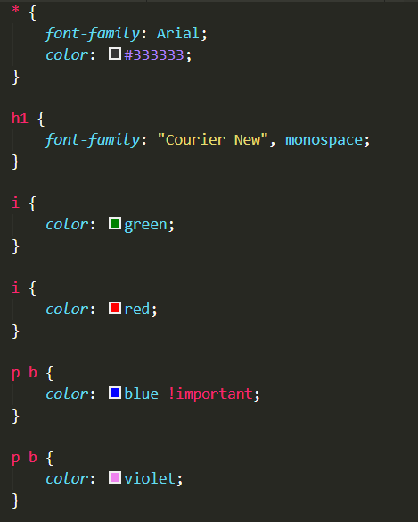
CSS 如何規範階層順序
當有兩條規則，同時套用到一個元素時到底哪個會先被套用呢?
先來先贏
兩個選取器相同的話，後者優先
指定程度 如果一個選取器較其他選取器更具指定性，教具指定性規則會凌駕較一般性的選取器，在本例中：
h1比*更具指定性
p b 比p更具指定性
p#intro比p
重要
當任何屬性後面有加上important，來表示規則比套用到相同元素的其他規則來的重要

Slide 45
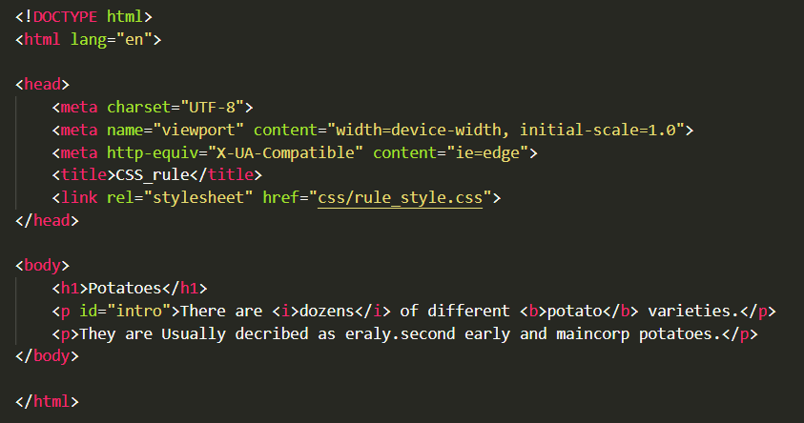
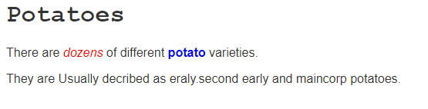
CSS 如何規範階層順序
sample_css_rule.html

Slide 46
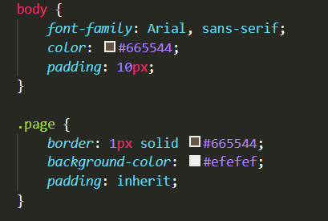
CSS繼承
這是一段CSS，主要在定義網頁當中body元素跟page類別的樣式設定，
父元素：body
子元素：.page
其中font-family 與color屬性，會套用到大部分的元素上，而這些元素具有繼承的特性，可以繼承給子元素
而background-Color 與border因不具有繼承的特性，因此只會套用到指定的元素上。
而在.page屬性當中有一段Padding : inherit，這點就是在告訴程式，關於padding的設定，要繼承自父元素

Slide 47
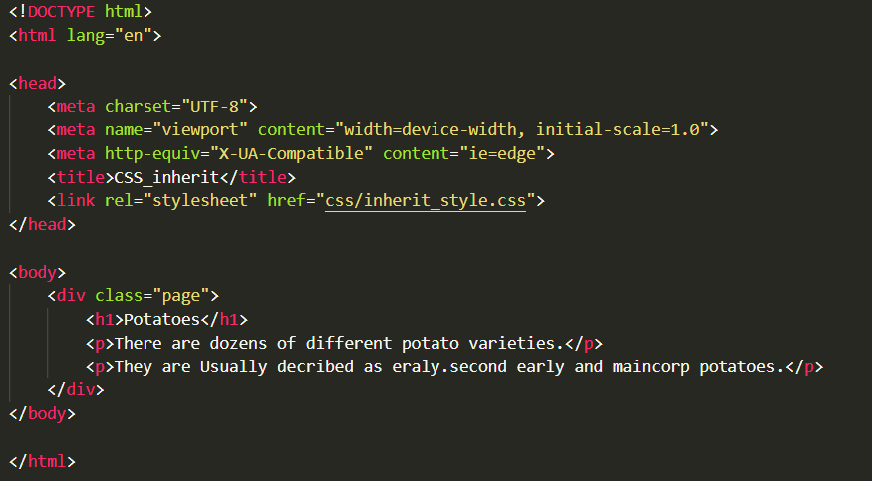
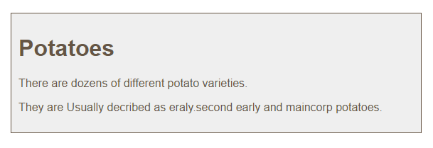
CSS繼承
sample_css_inherit.html

Slide 48
補充：虛擬類別選擇器
:link、 :visited、 :hover、 :focus、:active、:enabled、 :disabled...
虛擬類別與HTML結構無關，主要是套用符合某種情況的元素，例如：滑鼠游標指到的項目，可應用在與使用者有互動的顯示方式
CSS 提供了數個虛擬類別選擇器，如下所示：
連結虛擬類別 (link pseudo-classes)：包括 :link 和 :visited。
使用者動作虛擬類別 (user action pseudo-classes)：包括 :hover、:focus 和 :active。
語言虛擬類別 (language pseudo-class)：包括 :lang。
目標虛擬類別 (target pseudo-class) ：包括 :target。
UI 元素狀態虛擬類別 (UI element states pseudo-classes) ：包括 :enabled、:disabled、:checked、:indeterminate。
結構化虛擬類別 (structural pseudo-classes) ：包括 :root、:nth-child()、:nth-last-child()、:nth-of-type()、:nth-last-of-type()、:ﬁrst-child、:last-child、:ﬁrst-of-type、:last-of-type、:only-child、:only-of-type、:empty。
否定虛擬類別 (negation pseudo-class) ：包括 :not()。

Slide 49
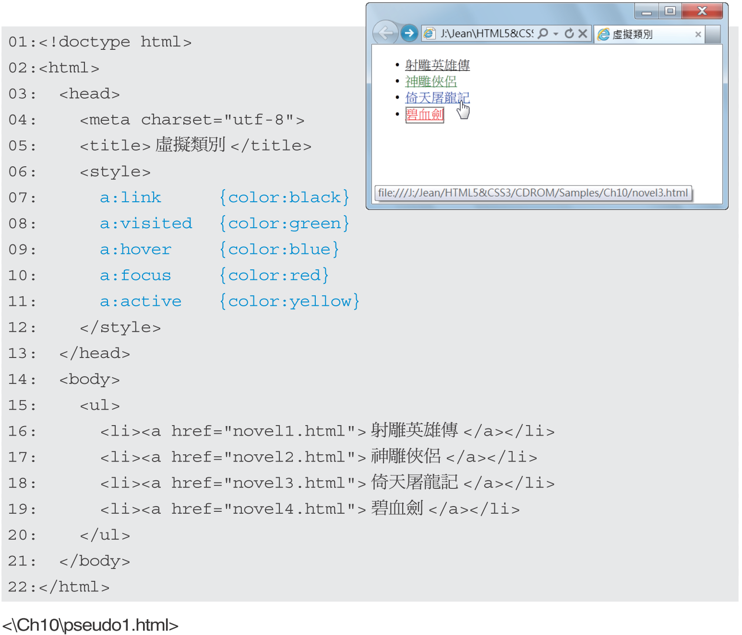
虛擬類別選擇器
下面是一個例子。

Slide 50
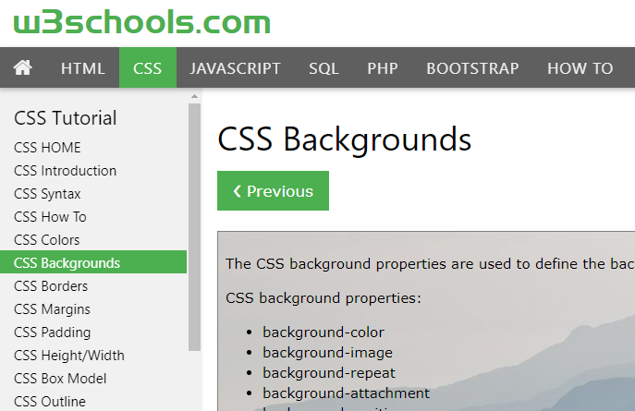
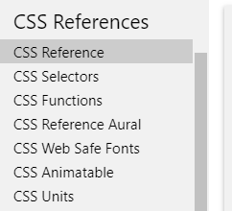
練習5 W3School練習
請完成W3School當中以下幾個章節的閱讀跟練習
CSS HOME
CSS Introduction
CSS Syntax
CSS How To
CSS Colors
CSS Backgrounds
CSS References > CSS Selectors

